Slide 1

Закаливания, профилактика гриппа

Slide 2
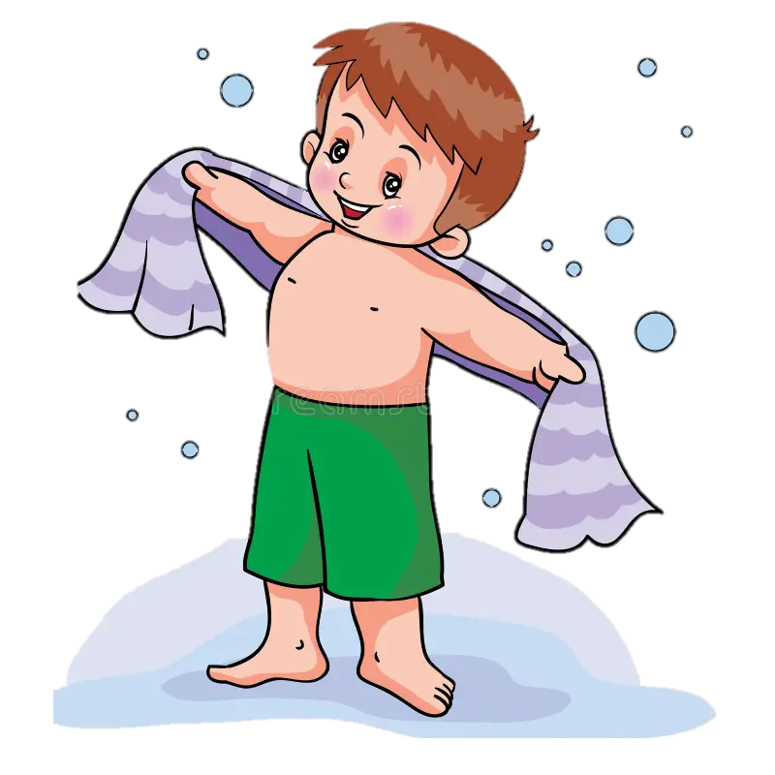
Закаливание
Закаливание - это система специальной тренировки терморегуляторных процессов организма, включающая в себя процедуры, действие которых направлено на повышение устойчивости организма к переохлаждению или перегреванию.

Slide 3
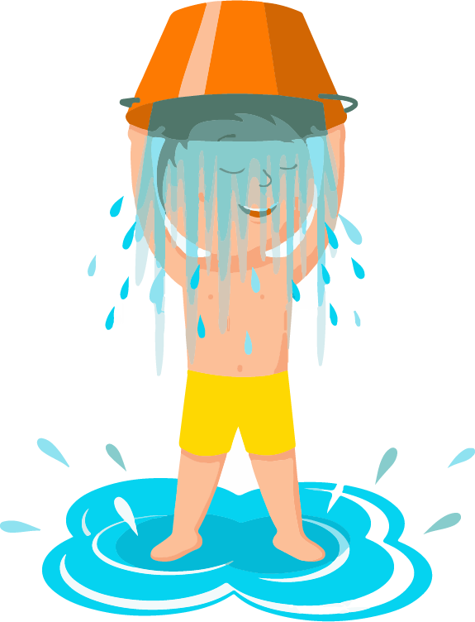
Цель закаливания - тренировка защитных сил организма, выработка способности быстро адаптироваться к новым условиям.
Смысл закаливания в многократно повторяющихся однотипных нагрузках, чаще всего Холодовых, в результате чего вырабатывается тренированность в отношении этих нагрузок, включаются защитные реакции иммунной системы, а значит, повышается и устойчивость к простудным заболеваниям, в первую очередь, а также отражается на всех других функциях организма - улучшаются аппетит и усвоение пищи, нормализация роста, повышается умственная и физическая

Slide 4
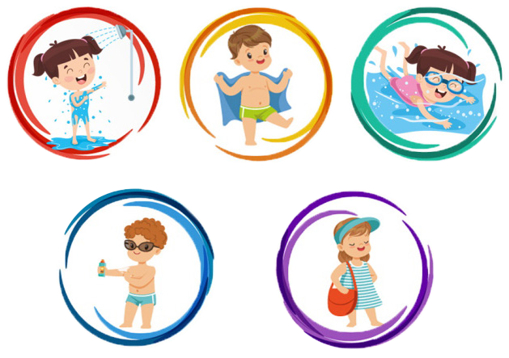
Методы закаливания

Slide 5
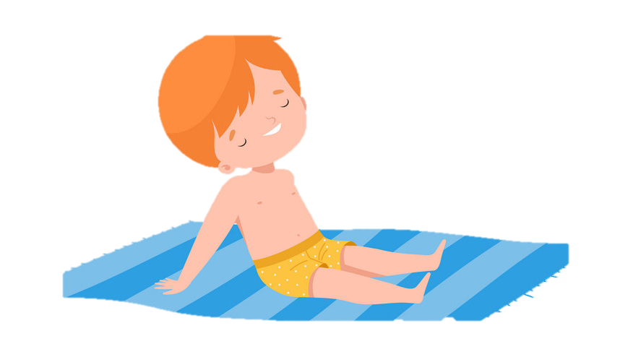
Воздушные ванны: зимой в комнате, летом на улице при температуре +22+28 С, лучше утром. Начинать можно с двухмесячного возраста, первое время по 1 минуте 2-3 раза в день, через 5 дней увеличить время на 1 минуту, доведя к 6 месяцам до 15 минут и к году до +16 С.

Slide 6
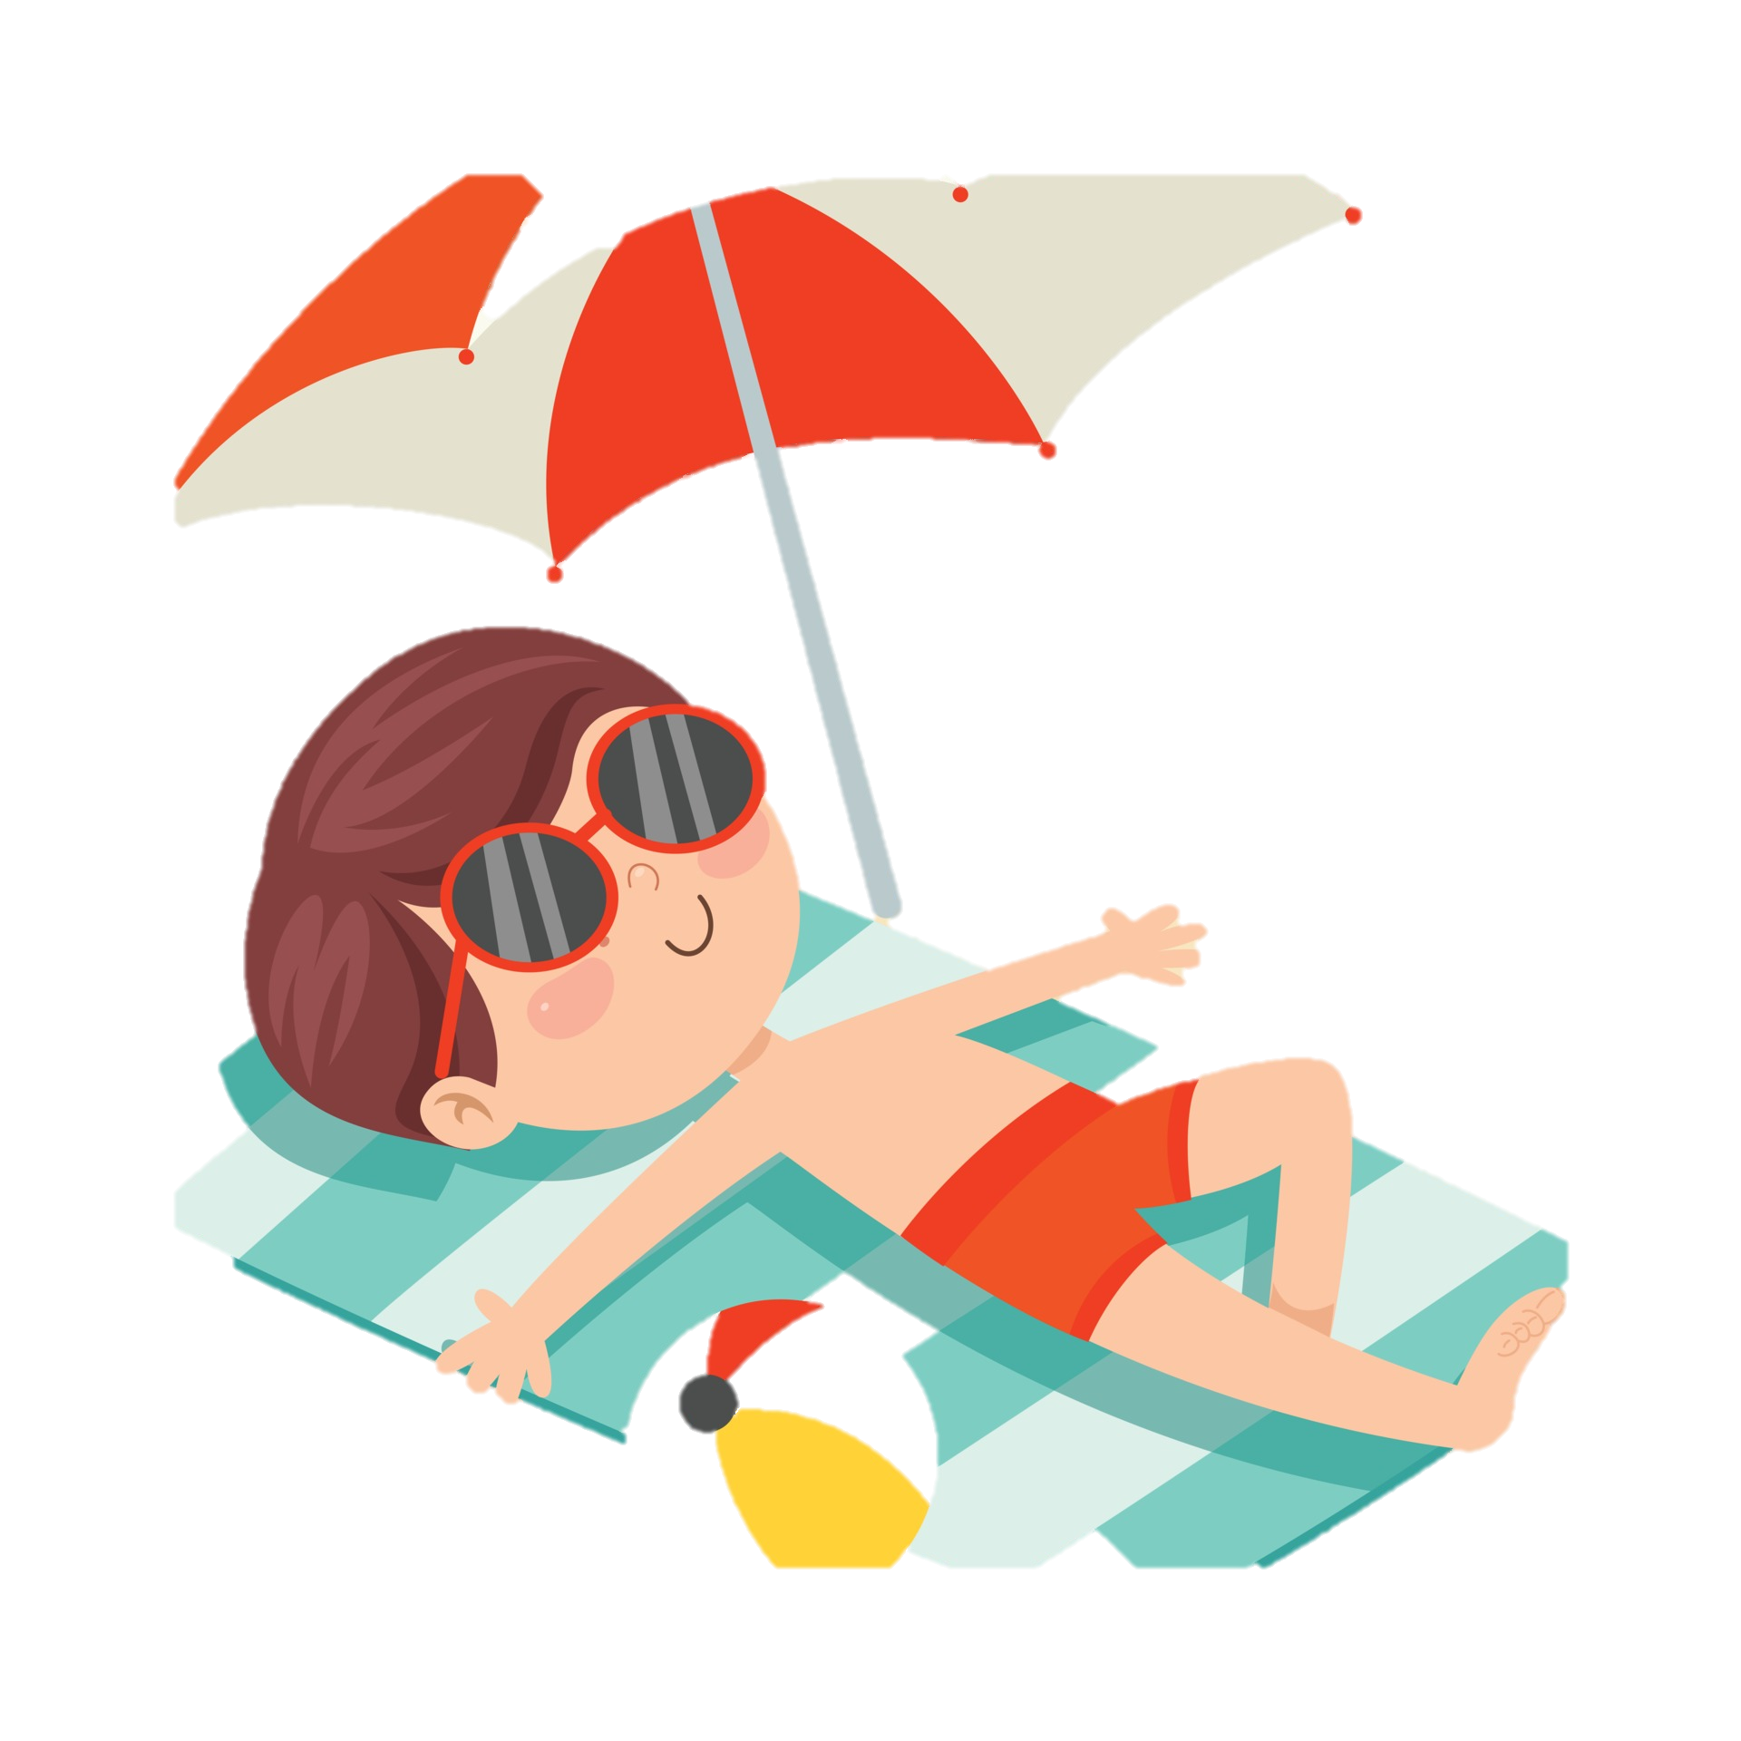
Закаливание солнечными лучами: лучше в тени деревьев, в безветренную погоду, при температуре воздуха не ниже +22 С. Начиная с возраста 1,5-2 года дети могут загорать в одних трусиках, продолжительность с 3 до 10 минут, увеличивая за 7-10 дней до 20-25 минут. Оптимальное время с 9 до 12 часов дня.
Недопустимо пребывание детей «на солнце» при температуре воздуха +30 С и выше, ввиду возможного перегревания.

Slide 7
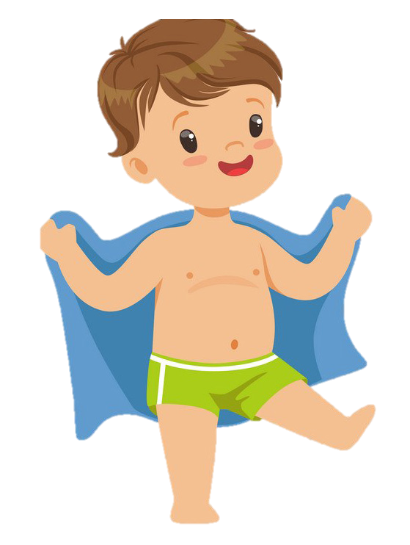
Влажное обтирание: проводится смоченным в воде и отжатым куском чистой фланели, один раз в день по 1-2 минуте. Начинать с рук - от пальцев к плечу, затем ноги, грудь, живот и спину до легкого покраснения. Температура воды в возрасте 3-4 года +32 С, 5-6 лет +30 С, 6-7 лет +28 С; через 3-4 дня снижают на 1 С и доводят до +22+18 С летом и +25+22 С зимой. По окончании ребенок должен быть тепло одет. В случае перерыва, начинают с сухих обтираний.

Slide 8
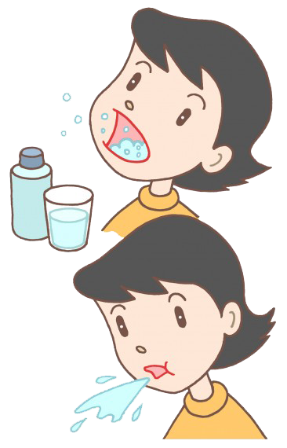
Закаливание ротоглотки: полоскание ротоглотки любой дезинфицирующей травой 3-4 раза в день (лучше после посещения детского сада, школы, кинотеатра и т.д.). После приготовления настой разделить пополам, полоскать попеременно, один раз в неделю температуру во втором стакане снижать на 0,5-1 С. Начинать с температуры +24+25 С.

Slide 9
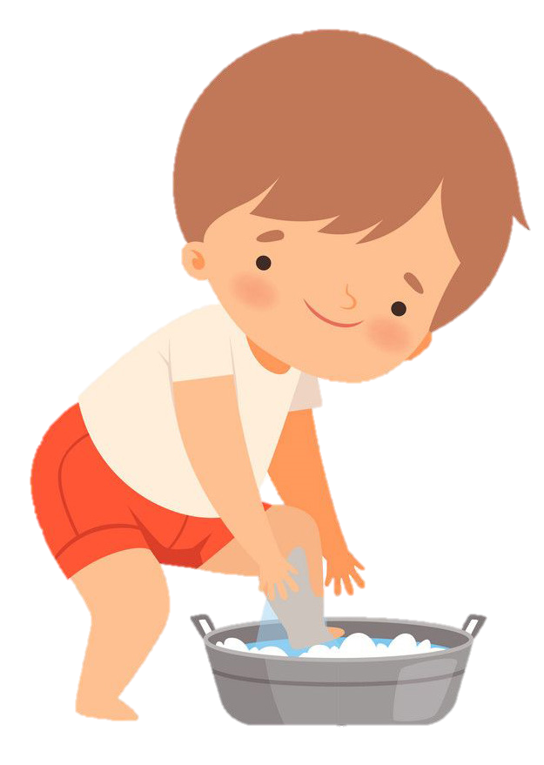
Ножные ванны: обливание ног в течении 20-30 секунд водой температуры +32+34 С, с постепенным снижением один раз в неделю на 1 С до +10 С. Можно чередовать холодное и теплое обливание, по 3-6 раз. По окончании ноги растирают до розового цвета кожных покровов.

Slide 10
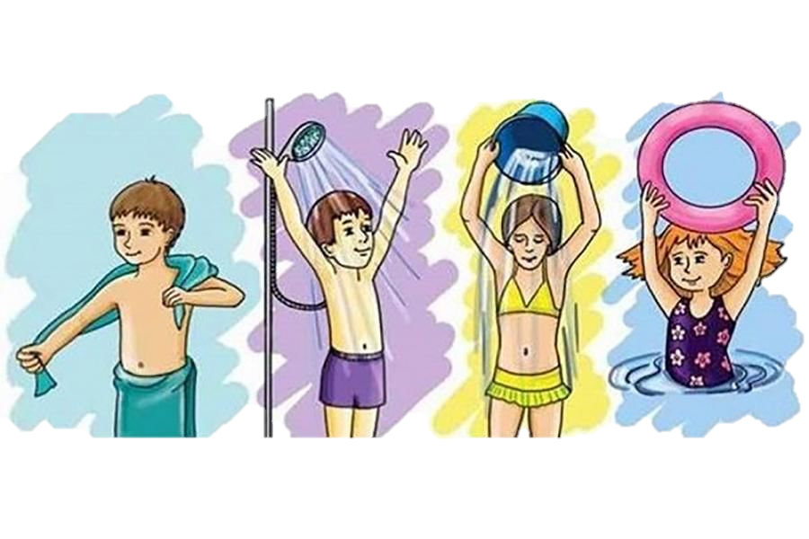
Общее обливание: начинать с 9-10 месяцев, голову не обливать, при этом ребенок стоит или сидит. Температура воды в возрасте до одного года +36 С, 1-3 года +34 С, старше 3 лет +33 С. Постепенно снижая на 1 С в неделю, до +28 С зимой и +22 С летом. Длительность до 1,5 минут. После растереть тело полотенцем до розового цвета.
Душ: после 1,5 лет. Лучше утром по 30-90 секунд при температуре воды +34 С, постепенно снижая до +28 С зимой и +22 С летом.
Плавание: одна из самых эффективных форм закаливания. Сочетает в себе влияние воды, воздуха, температуры.

Slide 11
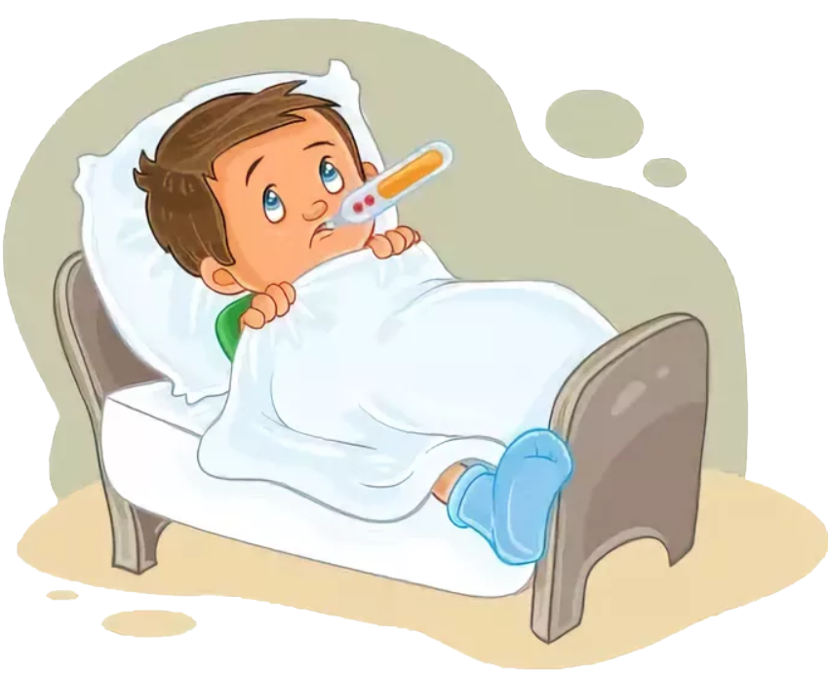
ГРИПП
Грипп – это чрезвычайно заразное инфекционное заболевание, опасное своими осложнениями: поражением сердечнососудистой системы, центральной нервной системы и органов дыхания.

Slide 12
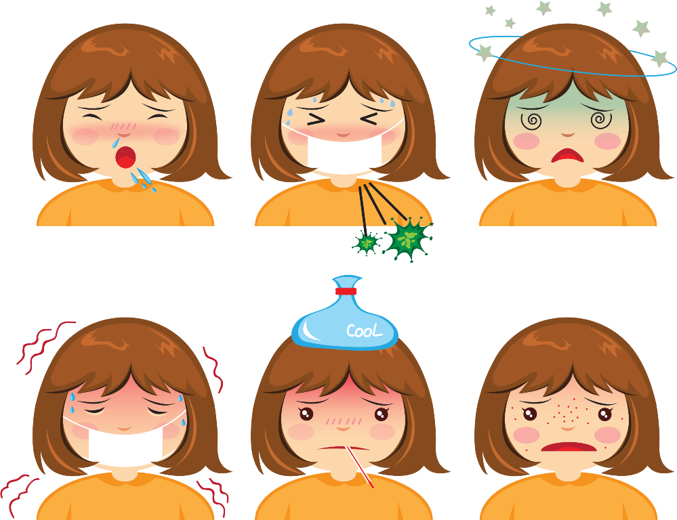
Симптомы гриппа
• Высокая температура;
• Озноб и слабость;
• Боль и ломота во всем теле;
• Кашель;
• Головная боль;
• Насморк или заложенность носа.
Для гриппа характерно резкое начало: температура тела поднимается до 39*С и выше, возникает слабость, человека бьет озноб, мучают головные боли и боль в мышцах. Для гриппа , в отличии от других вирусных инфекций, такие симптомы как кашель и насморк проявляются не сразу, а через несколько дней после начала заболевания.

Slide 13
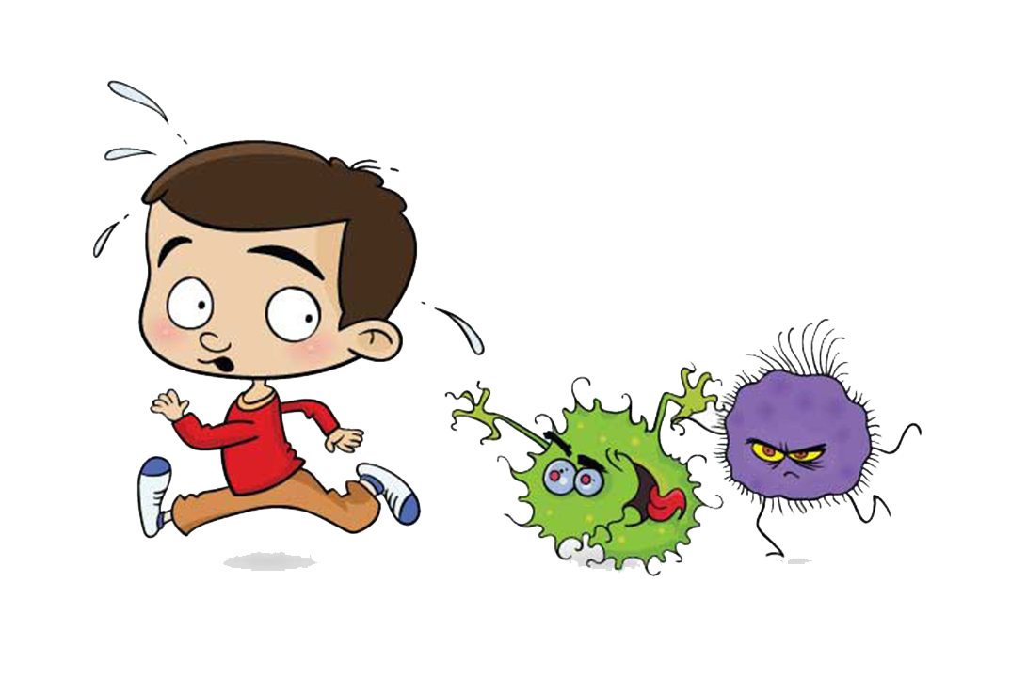
Пути передачи инфекции
Грипп передается по воздуху. Источником инфекции является больной человек. Мы заражаемся, вдыхая воздух с мельчайшими капельками слюны и мокроты, выделяемыми больными при кашле и чихании. Такой способ передачи называется воздушно-капельным путем.

Slide 14
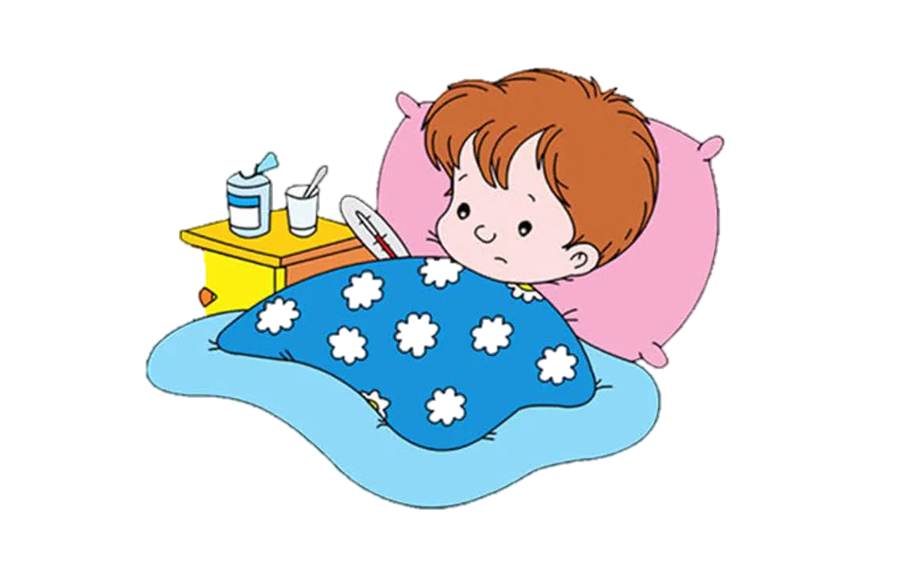
Для снижения заболеваний очень большое значение имеет выполнение санитарно-гигиенических норм:
комфортный температурный режим помещений;
регулярное проветривание;
ежедневная влажная уборка помещений с помощью моющих средств;
переохлаждение снижает иммунитет, поэтому необходимо одеваться по погоде.

Slide 15
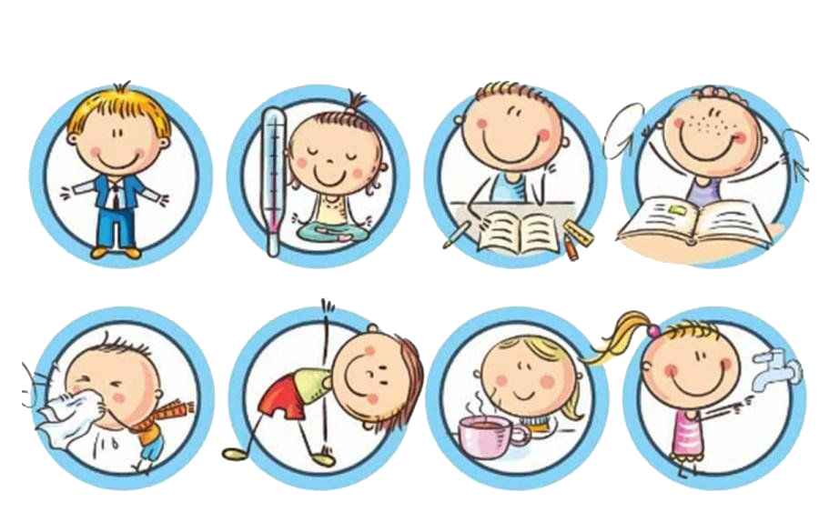
Немаловажное значение имеют меры личной профилактики:
прикрывайте рот и нос при чихании и кашле носовым платком (салфеткой), желательно использовать одноразовые, которые после использования необходимо выбросить в мусорную корзину;
избегайте прикосновений к своему рту, носу, глазам;
соблюдайте дистанцию при общении, расстояние между людьми при разговоре должно быть не менее 1 метра (расстояние вытянутой руки) .

Slide 16
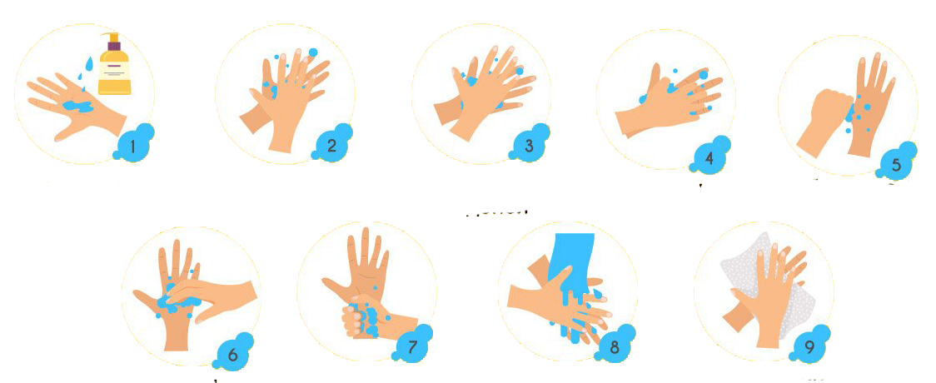
Как правильно мыть руки?
Необходимо смочить кисти рук под струей воды;
Намылить на ладони мыло и хорошо вспенить;
Как минимум 10 секунд нужно обрабатывать кисти рук мыльной пеной, т.к. эффективность моющих средств зависит от их времени воздействия;
Нужно хорошо потереть все пальцы, ладони и поверхность рук, почистить ногти (в этот момент руки под струей воды держать не нужно);
Смыть мыло с рук под струей воды в течение как минимум 10 секунд;
Во время мытья рук нужно избегать разбрызгивания воды;
Руки нужно высушить – лучше всего для этого подходят одноразовые бумажные полотенца;
Кран необходимо закрывать с помощью бумажного полотенца, т.к. до него перед мытьем всегда прикасаются грязными руками, следовательно, на кране могут находиться микробы;
Использованное бумажное полотенце нужно выбросить в мусорное ведро, не дотрагиваться до ведра руками.

Slide 17
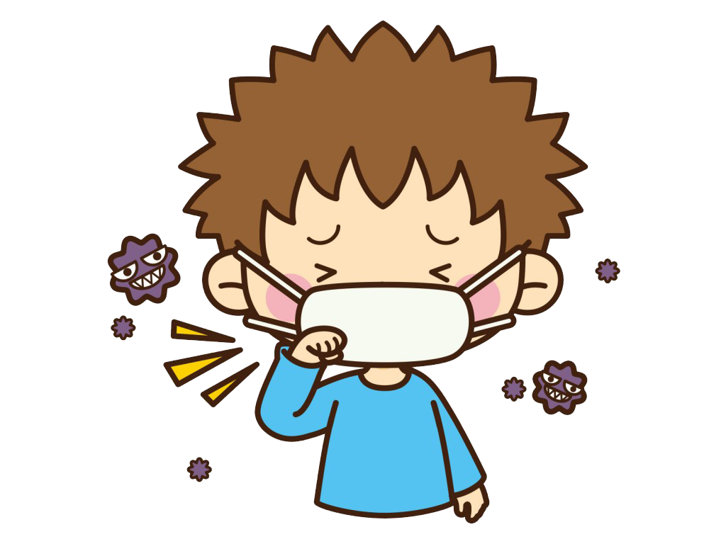
В период эпидемий гриппа и простудных заболеваний необходимо:
избегать тесных контактов с больными людьми;
ограничить посещение культурно-массовых мероприятий, сократить время пребывания в местах скопления людей.

Slide 18
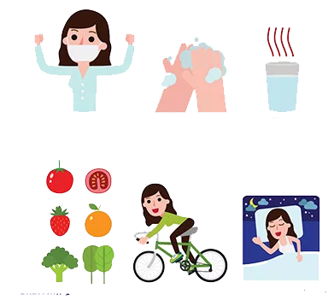
Профилактика гриппа состоит в общем оздоровлении и укреплении защитных сил организма, для этого необходимо вести здоровый образ жизни:
достаточный сон, полезно спать при открытой форточке, но избегать сквозняков;
правильное питание
больше гулять на свежем воздухе, заниматься спортом.
правильное использование медицинской маски поможет уберечь себя от заражения вирусными инфекциями

Slide 19
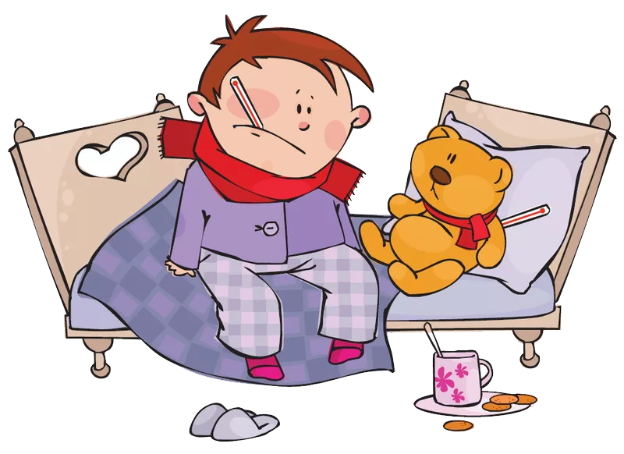
«Я заболел. Что делать?»
свести к минимуму контакт с другими людьми, не посещать массовые мероприятия, стремиться, как можно меньше пользоваться общественным транспортом, избегать тесного контакта со здоровыми;
соблюдать постельный режим
разместить больного в отдельной комнате или отгородить его ширмой;
выделить для больного отдельные предметы ухода, посуду, постельное белье;
помещение, где находится больной, должно проветриваться несколько раз за день и быть теплым (20-21*С), проводиться ежедневная влажная уборка с применением дезинфицирующих средств;
при уходе за больным использовать маску, чисто мыть руки.

Slide 20
Спасибо за внимание

